Slide 1
Reglamento de Competiciones
2010
“Aspectos a reforzar”

Slide 2
La situación del Triatlón
Crecimiento de las Competiciones
Mayor número de atletas en las mismas
Organizadores necesitan más apoyo
Confían en nuestros conocimientos y experiencia
Tenemos que ser los ojos del organizador y los triatletas en las competiciones
Al final el buen resultado de una competición es el beneficio de todos

Slide 3
Por todo ello …
No debemos pecar de escaso número de oficiales
Hay que dimensionar las necesidades de oficiales acorde a la competición
Debemos cubrir todas las áreas y liderarlas, al final el organizador y el triatleta lo agradecerá
Trabajamos por el triatlón en su mas amplio sentido, no para el organizador.
Recordar => Los expertos somos NOSOTROS

Slide 4
Sanciones
Advertencias
  Verbal
  Amarilla
    2 tarjetas amarillas = DSQ
  Por tiempo
    Irregularidades en la salida = 15 seg. T1
    Ciclismo Sprint/Olímpico: 2 amarillas = DSQ
    Ciclismo LD: 3 amarillas = DSQ
    Carrera a Pie, solo Cto España Elite Triatlón y Duatlón
Solo las sanciones consecuencia de faltas por ir a rueda son acumulables para una descalificación.

Slide 5
Eliminación
Tarjeta Roja = Falta MUY Grave
La eliminación se aplicará ante infracciones de especial gravedad, que puedan alterar las condiciones de seguridad y/o los resultados de una competición. El atleta sancionado con una eliminación no está autorizado a continuar en competición.
La eliminación solo podrá ser señalada al infractor por el Juez Arbitro, mostrándole una tarjeta roja e indicando su número de dorsal

Slide 6
Reuniones Técnicas
Las reuniones... tendrán lugar el día previo a la prueba o bien el mismo día, dependiendo de la categoría de la competición
Según el tipo de competición, la asistencia a las mismas puede ser obligatoria para técnicos/delegados de los clubes inscritos y/o atletas

Slide 7
Equipamiento y Dorsales
Natación: No está permitido introducirlo en el agua y por tanto se deberá dejar en el área de transición para su control.
Ciclismo: Es obligatorio su uso y debe ser visible desde la espalda del atleta en las competiciones abiertas o por grupos de edad, y en aquellas en las que no esté permitido ir a rueda
Carrera: Es obligatorio su uso y debe ser visible desde la parte delantera del atleta

Slide 8
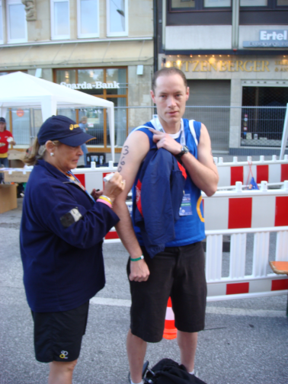
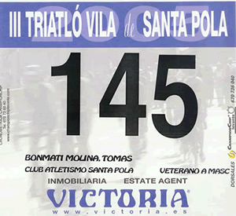
Material – Dorsales y Marcaje
Entender los condicionantes y la identificación del atleta a la hora de aplicar DSQ por no portar o pérdida de dorsal
Paulatina eliminación del marcaje en el cuerpo, salvo en competiciones donde el DT lo considere imprescindible. Solo debe ser obligatorio en competiciones elite donde se competirá sin dorsal

Slide 9
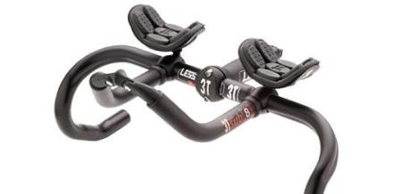
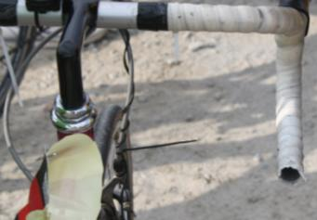
Material – Manillares y Acoples
IR A RUEDA PERMITIDO
Solo se permiten manillares de curva tradicional, y correctamente taponados
Se permiten acoples siempre que no sobrepasen el plano vertical que determinan los extremos exteriores de las manetas de freno
Los acoples deben estar enfrentados en los extremos
No está permitido llevar cambios al final del acople, exceptuando los cambios del sistema “grip-shift”
El uso de apoyabrazos está permitido

Slide 10
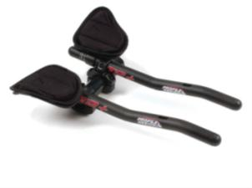
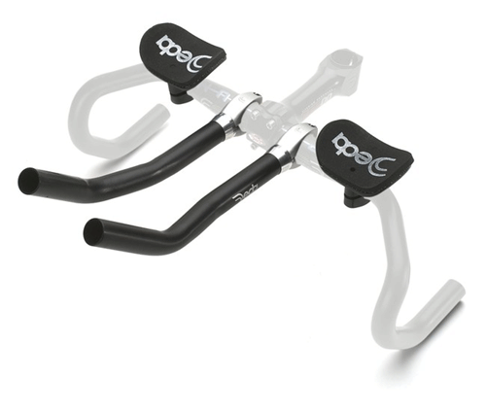
Material – Manillares y Acoples
IR A RUEDA NO PERMITIDO
En las competiciones en las que no esté permitido ir a rueda, sobre el manillar está permitido montar un acople.

Slide 11
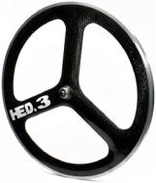
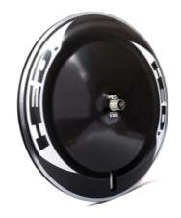
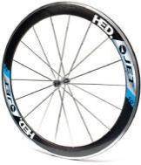
Material – Ruedas
En las competiciones con drafting permitido
  Las ruedas deberán tener al menos 12 radios
  No podrán tener mecanismos que faciliten su aceleración
  Cada rueda tiene que contar con un freno
Para competiciones en las que no este permitido ir a rueda, las ruedas no podrán tener mecanismos que faciliten su aceleración y las ruedas traseras admitirán ser cubiertas

Slide 12
Sanciones comúnes
Participar en una competición utilizando la licencia de otro atleta | General | Comité de Disciplina Deportiva
Permitir que otro/s corredor/es compitan amparados en su licencia | General | Comité de Disciplina Deportiva
No asistir a la reunión técnica informando al DT | General | Al final de la lista de salida
No asistir a la reunión técnica sin informar al DT | General | DSQ
Dorsales no visibles | General | ADV - si corrige DSQ – si no corrige
Dorsales cortados o doblados | General | ADV - si corrige DSQ – si no corrige
No portar alguno de los dorsales | General | ADV - si corrige DSQ – si no corrige
Competir con el torso desnudo | General | ADV - si corrige DSQ – si no corrige
No llevar correctamente situados un/los tirante/s sobre los hombros | General | ADV - si corrige DSQ – si no corrige
Abandonar equipamiento o material personal dentro del recorrido; estos deben colocarse de forma segura fuera del recorrido | General | ADV - si corrige DSQ – si no corrige
Usar en competición elementos considerados peligrosos para el propio atleta o para los demás | General | ADV - si corrige DSQ – si no corrige
Usar en competición elementos no autorizados considerados como ventaja para el atleta y peligrosos para los demás | General | ADV - si corrige DSQ – si no corrige

Slide 13
Sanciones comúnes
No hacer los recorridos marcados | General | ADV – Si continúa el recorrido correcto en el punto donde se salió DSQ – Si no corrige
No corregir la infracción a una norma advertida por un oficial | General | DSQ
Incumplir una orden dada por un oficial | General | DSQ
Recibir ayudas externas | General | DSQ
Interferir intencionadamente la progresión de otro atleta | General | ELM
Falta de respeto o violencia contra otro atleta, un oficial, personas de organización o público | General | ELM Comité Disciplina Deportiva
Comportamiento antideportivo | General | ELM Comité Disciplina Deportiva
Falsear datos personales al inscribirse en una competición | General | ELM Comité Disciplina Deportiva
Dar positivo en un análisis antidopaje | General | ELM
Dos tarjetas amarillas | General | DSQ
Calentar en zona no permitida | General | ADV - si corrige DSQ – si no corrige
Entrenar o reconocer circuitos durante el desarrollo de las competiciones | General | ADV - si corrige DSQ – si no corrige
Bloquear, empujar, obstruir; el avance de otro atleta | General | ADV - si corrige DSQ – si no corrige

Slide 14
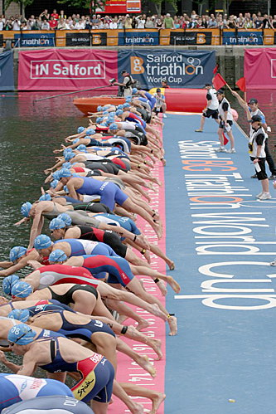
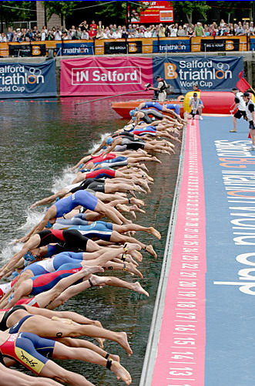
Control de salida

Slide 15
Sanciones
Pisar o sobrepasar la línea de salida antes de la salida | Salida | ADV - si corrige
Cambiar la posición elegida en la salida | Salida | ADV - si corrige DSQ – si no corrige
No seguir el protocolo de salida | Salida | ADV + 15 segundos en T1
Ocupar más de una posición en la salida | Salida | ADV - si corrige DSQ – si no corrige

Slide 16
Temperaturas y uso neopreno
Competiciones Elite y Elite/Sub23
Distancia | Prohibido por encima de | Obligatorio por debajo de | Estancia máxima en el agua
300 m. | 20ºC | 14ºC | 10’
750 m. | 20ºC | 14ºC | 20’
1.500 m. | 20ºC | 14ºC | 30’
3.000 m. | 22ºC | 16ºC | 1h 15’
4.000 m. | 22ºC | 16ºC | 1h 45’
Competiciones por Grupos de Edad
Distancia | Prohibido por encima de | Obligatorio por debajo de | Estancia máxima en el agua
750 m. | 22ºC | 14ºC | 30’
1.500 m. | 22ºC | 14ºC | 1h 10’
3.000 m. | 23ºC | 16ºC | 1h 40’
4.000 m. | 24ºC | 16ºC | 2h 15’
Los atletas de 50 o más años les está permitido participar con el traje isotérmico sea cual fuese la temperatura del agua.

Slide 17
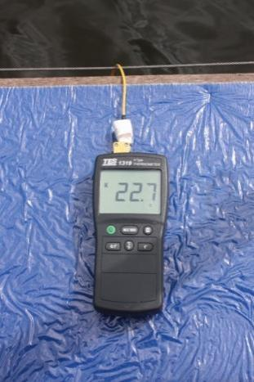
Temperatura Agua
Medición oficial 1 hora antes a 60 cm de profundidad. Esa medición hay que hacerla pública
El DT puede obligar al uso del traje de neopreno atendiendo a razones de seguridad (e.g. medusas)

Slide 18
Modificaciones
Distancia Original Natación | Temperatura del agua
 | 16,9ºC 16,0ºC | 15,9ºC 15,0ºC | 14,9ºC 14,0ºC | 13,9ºC 13,0ºC | Menos de 13,0ºC
750 m. | 750 m. | 750 m. | 750 m. | 750 m. | Cancelada
1500 m. | 1.500 m. | 1.500 m. | 1.500 m. | 750 m. | Cancelada
3000 m. | 3.000 m. | 3.000 m. | 1.500 m. | Cancelada | Cancelada
4000 m. | 4.000 m. | 3.000 m. | 1.500 m. | Cancelada | Cancelada

Slide 19
Modificaciones
(*) |  | Temperatura Externa
 |  | 15ºC | 14ºC | 13ºC | 12ºC | 11ºC | 10ºC | 9ºC | 8ºC
Temperatura Agua | 18ºC | 16,5ºC | 16,0ºC | 15,5ºC | 15,0ºC | 14,5ºC | 14,0ºC | 13,5ºC | 13,0ºC
 | 17ºC | 16,0ºC | 15,5ºC | 15,0ºC | 14,5ºC | 14,0ºC | 13,5ºC | 13,0ºC | Cancelada
 | 16ºC | 15,5ºC | 15,0ºC | 14,5ºC | 14,0ºC | 13,5ºC | 13,0ºC | Cancelada | Cancelada
 | 15ºC | 15,0ºC | 14,5ºC | 14,0ºC | 13,5ºC | 13,0ºC | Cancelada | Cancelada | Cancelada
 | 14ºC | 14,0ºC | 14,0ºC | 13,5ºC | 13,0ºC | Cancelada | Cancelada | Cancelada | Cancelada

Slide 20
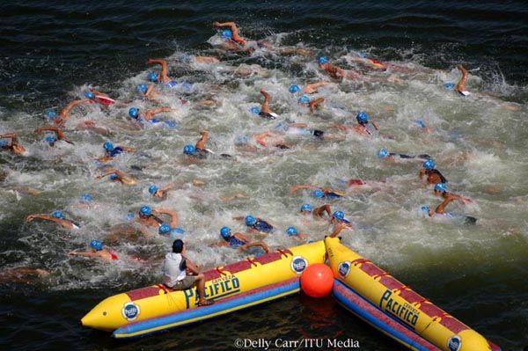
Ubicación en los giros

Slide 21
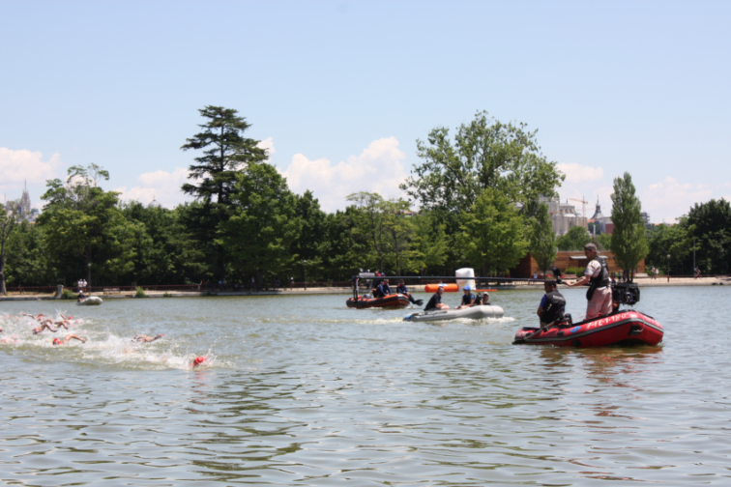
Control de embarcaciones

Slide 22
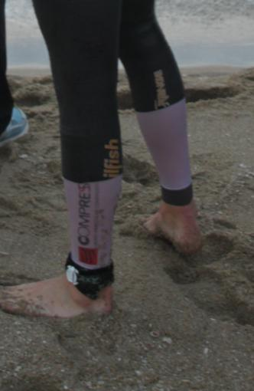
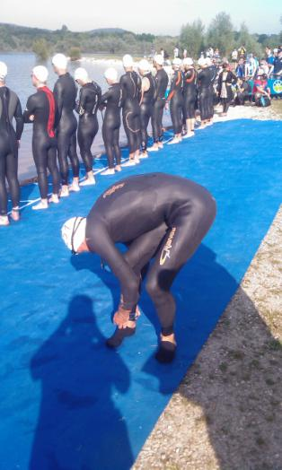
Calcetines Compresión

Slide 23
Sanciones Natación
Introducir el dorsal en el agua | Natación | DSQ

Slide 24
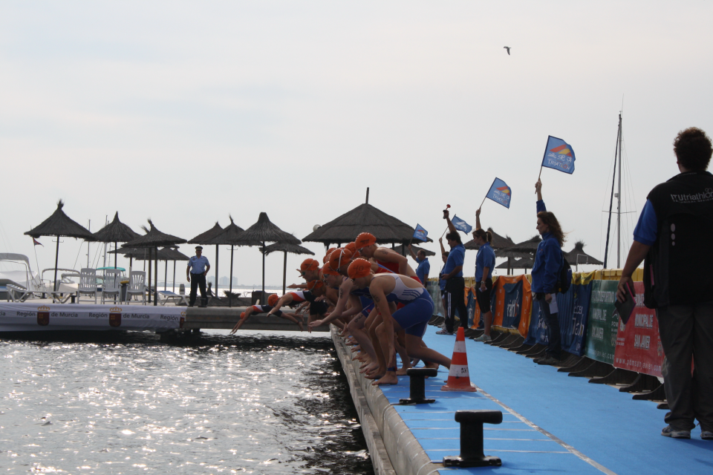

¡¡¡ Salida irregular!!!

Slide 25
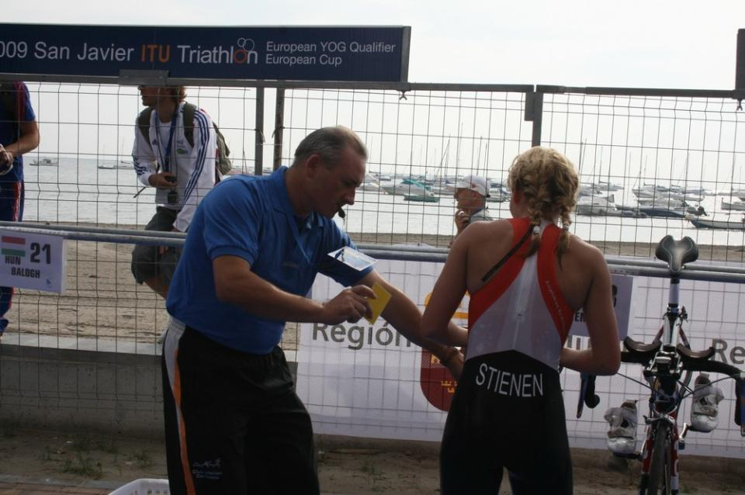

¡¡¡ 15 segundos en T1 !!!

Slide 26
Ciclismo - Desarrollo
Ir a rueda permitido (Drafting)
  En competiciones Elite y/o Elite/Sub23, corredor doblado es eliminado
  En competiciones Abiertas o por Grupos de Edad, los corredores con vuelta perdida, no pueden ir a rueda de los que le preceden en una vuelta
  No está permitido ir a rueda entre atletas de diferente sexo

Slide 27
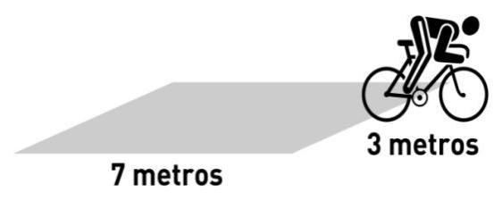
Ir a rueda NO PERMITIDO
Se considerará que un atleta está infringiendo la norma cuando se encuentre en algún lugar dentro del rectángulo delimitado por 7 m. de largo y 3 m. de ancho, tomando como referencia la rueda trasera de la bicicleta situada delante de él
Dimensiones de la zona de drafting

Slide 28
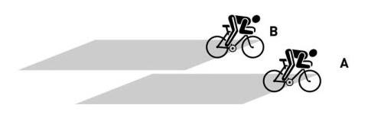
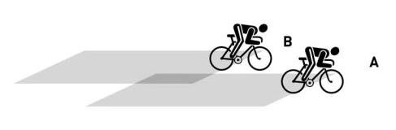
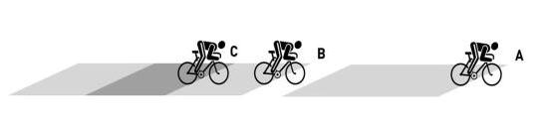
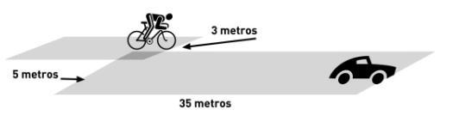
Ir a rueda NO PERMITIDO

Slide 29
Control drafting diferentes sexos
No está permitido ir a rueda entre chicos y chicas
Es importante tener número de oficiales suficientes para asignarlos a las diferentes salidas y a controlar los grupos donde vayan las chicas, si están en la misma competición que los chicos

Slide 30
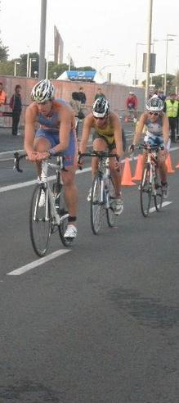
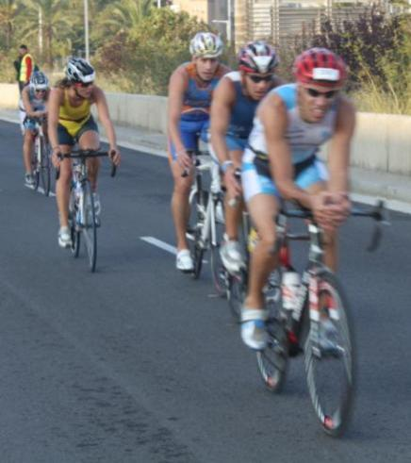
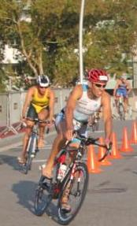
Control drafting diferentes sexos
Vuelta 1
Vuelta 2
Vuelta 3

Slide 31
Funciones – Ir a rueda NO PERMITIDO
Control del drafting
Control de ayudas exteriores
Control de la correcta aplicación de las normas de tráfico
Circulación de las motos

Slide 32
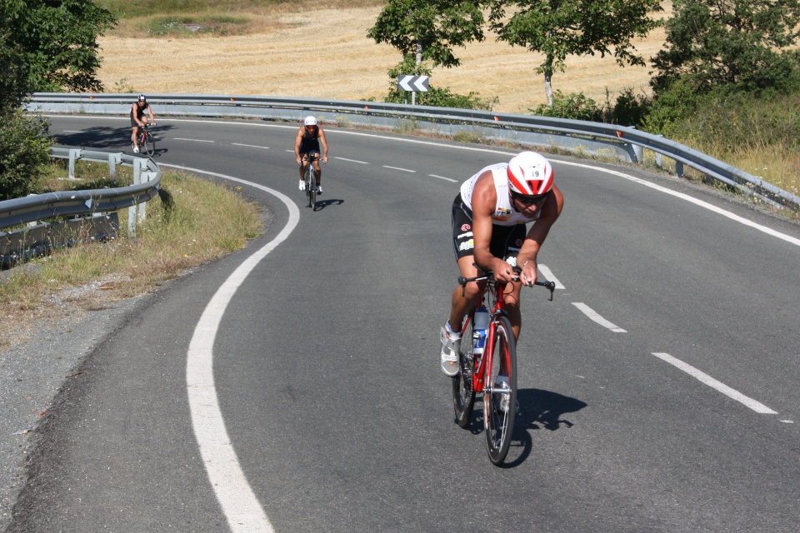
Control del drafting

Slide 33
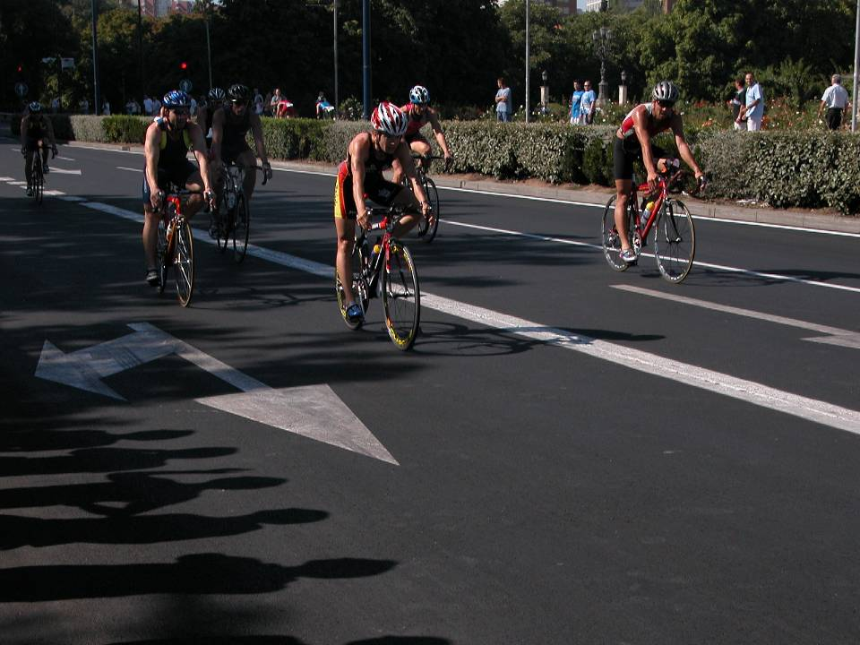
Control del drafting

Slide 34
Ciclismo – Area de Penalización
El número y ubicación de las áreas de penalización las determinará el DT, y siempre estarán ubicados dentro del segmento ciclista.
Dichas áreas deben ser seguras y de acceso restringido
Señalizaciones:
  Penalty Box / Area de Penalización 1 Km.
  Penalty Box / Area de Penalización
Debe existir una carpa con una mesa y dos sillas
El PB será controlado y gestionado por Oficiales
En caso de necesidades adicionales de voluntarios, estas serán requeridas por el DT
Procedimientos para Oficiales:
  El atleta se detendrá en el PB, y el oficial preguntará si ha recibido más de una sanción
  El Oficial, registrará en su informe, la hora de entrada en el PB
  Una vez transcurrido el tiempo, indicará al atleta que puede continuar
  Al finalizar el segmento ciclista, entregará al Juez Arbitro su informe

Slide 35
Ciclismo – Area de Penalización
Procedimientos para los Atletas:
  En el PB, el atleta permanece en el segmento de ciclismo, por tanto durante su penalización:
    El atleta debe permanecer con el casco puesto
    No puede recibir ayuda o avituallamiento externo
    En caso de querer ir al servicio, el tiempo empleado se incrementará al total de la penalización
Procedimientos para Oficiales en el segmento de Ciclismo:
  Advertir con un silbato al atleta que se va a amonestar
  Decir en voz alta su número de dorsal
  Mostrar tarjeta amarilla
  Informar de la sanción (DRAFTING o BLOCKING)
  Informar de que tiene que parar en el siguiente PB
  Anotar el número de dorsal, km del recorrido y hora de la sanción
  Detenerse en el siguiente PB y facilitar al Oficial responsable, las sanciones mostradas

Slide 36
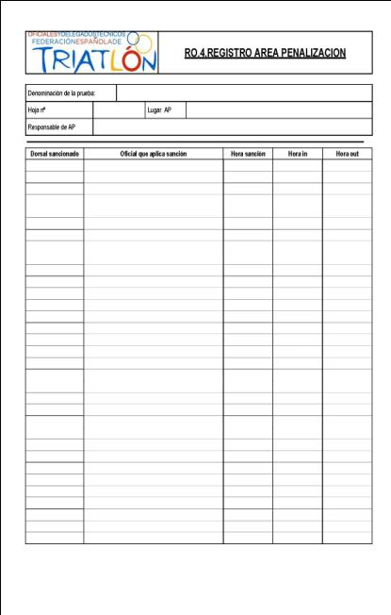

Slide 37
Zona de CAMBIO DE RUEDA
En las competiciones Elite y Elite/Sub23, así como en la Liga de Clubes, Copa del Rey, y Campeonato de España de Triatlón por Relevos, se habilitará una zona para que los atletas puedan cambiar las ruedas de la bicicleta. Las ruedas serán depositadas por los atletas o por los técnicos de los clubes debidamente acreditados.
La zona de cambio de rueda estará supervisada por un oficial asignado a esa área, y el cambio solo lo podrá realizar el atleta, sin recibir ningún tipo de ayuda externa

Slide 38
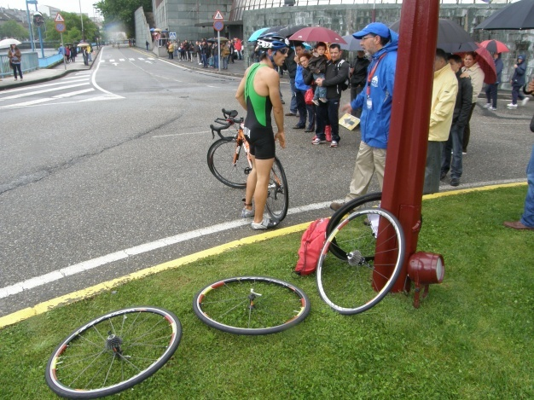
Funciones – Cambio de Rueda
Los oficiales asignados a la zona de cambio de rueda, son responsables del control de las ruedas depositadas, el uso de las mismas por parte de los atletas, llevar un registro de su uso, y asegurarse de que las mismas son devueltas al lugar donde fueron retiradas

Slide 39
Sanciones en el Ciclismo
Circular sin el casco | Ciclismo | DSQ
Llevar el casco incorrectamente abrochado fuera del AT | Ciclismo | ADV - si corrige DSQ – si no corrige
Bloquear a otros atletas | Ciclismo | ADV + Área Penalización
Progresar hacia delante sin la bicicleta | Ciclismo | DSQ
No respetar las normas de tráfico si el circuito no está completamente cerrado al tráfico | Ciclismo | DSQ
Llevar auriculares, teléfonos móviles, cámaras de video, de fotos o similar o contenedores de cristal | Ciclismo | ADV - si corrige DSQ – si no corrige
Ser doblados en competiciones élite y élite/sub23, para distancias sprint y olímpica | Ciclismo | No Finalizado
Ir a rueda entre atletas de diferente sexo, en competiciones donde ir a rueda esté permitido | Ciclismo | ADV - si corrige DSQ – si no corrige
Ir a rueda estando en vueltas distintas, en competiciones donde ir a rueda esté permitido | Ciclismo | ADV - si corrige DSQ – si no corrige
Ir a rueda en las competiciones en las que no esté permitido | Ciclismo | ADV + Área Penalización
No detenerse en el Área de Penalización siguiente al lugar en el que le ha sido notificada la sanción | Ciclismo | DSQ
Coger la bicicleta sin tener el casco correctamente puesto y abrochado | Ciclismo | ADV - si corrige DSQ – si no corrige
Dejar la bicicleta sin tener el casco correctamente puesto y abrochado | Ciclismo | GGEE – ADV + Para y Sigue Elite – ADV + Área Penalización
Circular por el AT sin el casco o incorrectamente abrochado | Ciclismo | GGEE – ADV + Para y Sigue Elite – ADV + Área Penalización

Slide 40
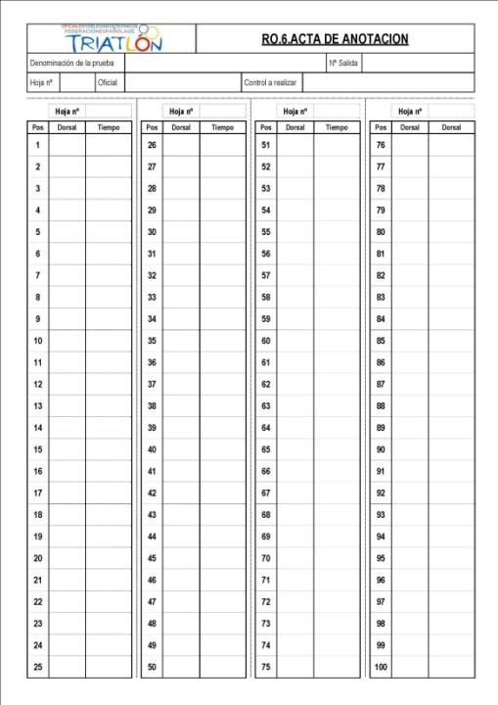
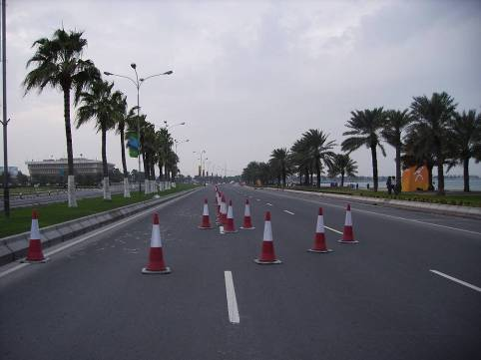
Control de los giros
Control de paso en los giros de carrera a pie es IMPRESCINDIBLE
2 Oficiales deben controlar los giros, uno anotando y el otro diciendo los dorsales

Slide 41
Sanciones en la Carrera a Pie
Correr descalzo en la carrera a pie | Carrera a pie | DSQ
Llevar auriculares, teléfonos móviles, cámaras de video, de fotos o similar Ocontenedores de cristal | Carrera a pie | ADV DSQ – Si no corrige
Correr con el casco | Carrera a pie | DSQ
Usar vallas, árboles, farolas o cualquier otro elemento fijo, para maniobrar en las curvas | Carrera a pie | GGEE – ADV + Para y Sigue Elite – ADV + Área Penalización

Slide 42
Carrera – Area de Penalización
Procedimientos para los Oficiales
  El JA informará al Oficial responsable del PB de los dorsales que debe indicar en el panel
  El Oficial colocará los números en el panel y hará una foto de los mismos
  El Oficial responsable de la transición, hará fotos de las irregularidades por mala colocación del equipamiento (casco fuera de la caja, etc.)
  En el caso de que un atleta tenga más de una sanción, se repetirá el número tantas veces, como sanciones tenga
  A medida que los atletas vayan parando, irá retirando los números del panel
  Una vez un atleta se detenga, el Oficial cronometrará 15 segundos, y una vez pasado el tiempo, le dirá “GO”
Procedimientos para los atletas:
  Es responsabilidad del atleta de mirar el panel del PB
  Cuando se detenga, seguirá las indicaciones de los Oficiales
  No puede recibir ningún tipo de avituallamiento ni ayuda externa
  El atleta puede parar en cualquiera de las vueltas de carrera a pie. Si tiene más de una sanción, puede cumplirlas todas seguidas, o en vueltas diferentes
  En caso de que el atleta no se detenga, será descalificado

Slide 43
Carrera – Area de Penalización
Diseño
  1 área de penalización estará ubicado al final de la vuelta de carrera a pie, para facilitar la directa comunicación entre los oficiales en el área de transición y los oficiales en el área de penalización
  El área de penalización debe ser un área segura
  Debe estar claramente señalizada con carteles de 100 m. y 50 m., y visibles para los atletas
Equipamiento
  1 mesa, 2 sillas y un panel para publicaciones
  Un cartel de indicación Penalty Box, y otro de Penalty Box Próximo, deben ser claramente visibles, y de un tamaño de 80 x 60
  El tablón para ubicar los números debe ser lo suficientemente grande, para que los números se puedan colocar de manera visible tal y como se ve en la fotografía
Personal
  El Penalty Box, será controlado por los Oficiales
  Para una buena gestión de la transición, esta tiene que tener un número adecuado de Oficiales. Para ello se necesitan:
    1 oficial por cada 20 atletas detrás de los soportes monitorizando la transición
    2 oficiales en las líneas de montaje y desmontaje y 1 oficial grabando
    1 oficial grabando la transición a ser posible en una toma aérea (desde un puente o lugar elevado)

Slide 44
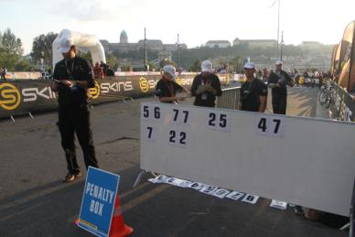
Carrera – Area de Penalización

Slide 45
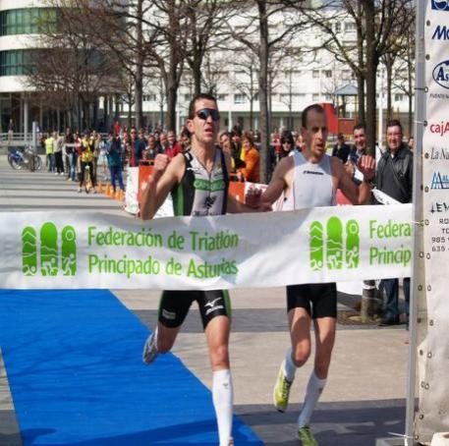
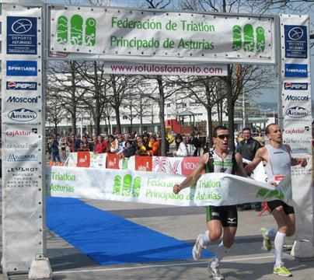
Meta
La buena colocación de los oficiales en una llegada como esta, es clave para determinar el ganador

Slide 46
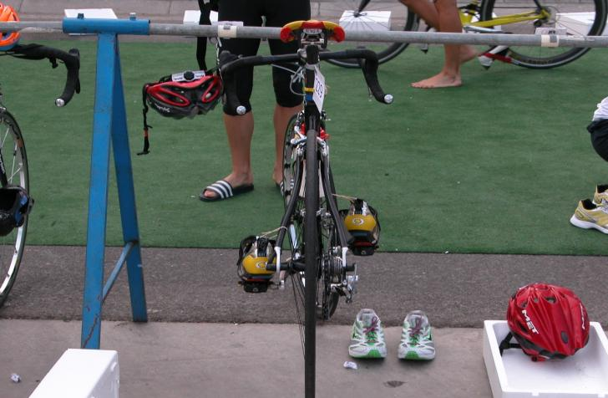
Material en el espacio asignado

Slide 47
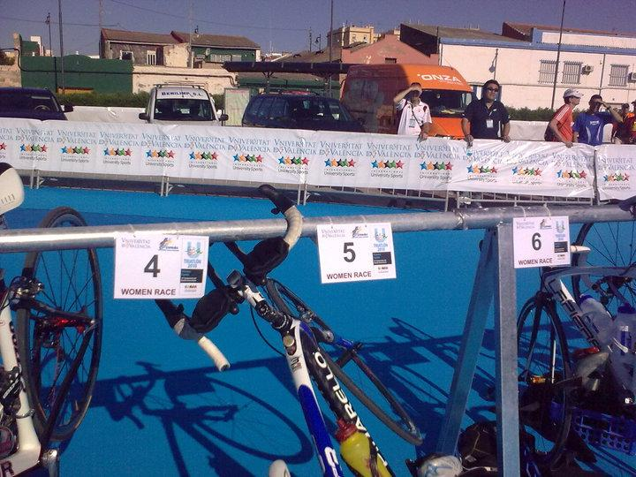
Bicicleta mal colocada

Slide 48
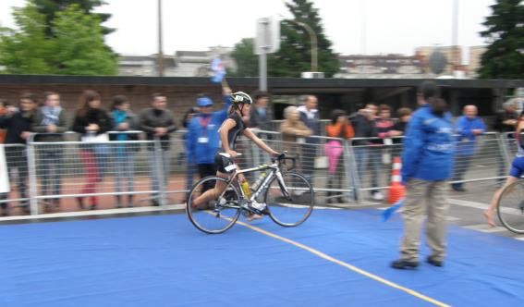
Línea de montaje

Slide 49
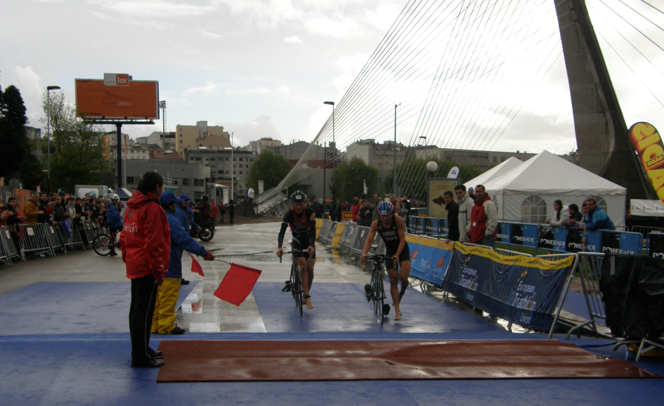
Línea de desmontaje

Slide 50
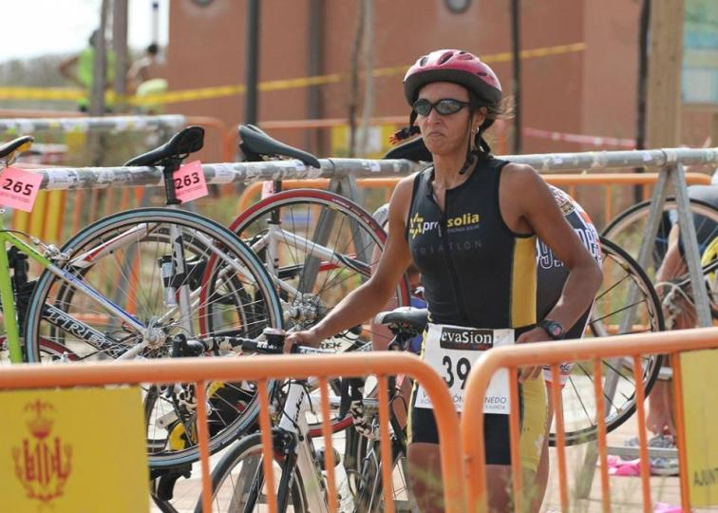
Casco desabrochado en T1

Slide 51
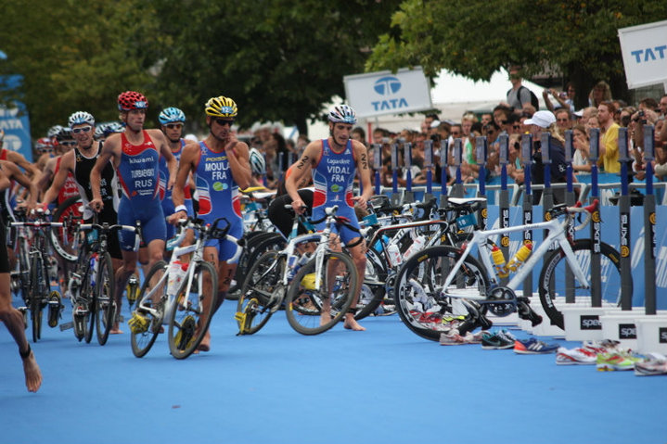
Casco a punto de desabrocharse

Slide 52
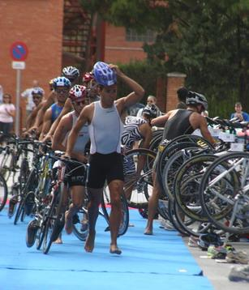
Casco desabrochado en T2

Slide 53
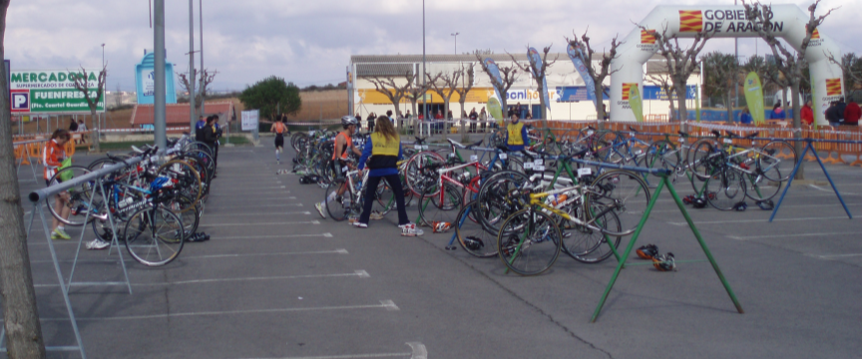
Ayuda externa en Transición

Slide 54
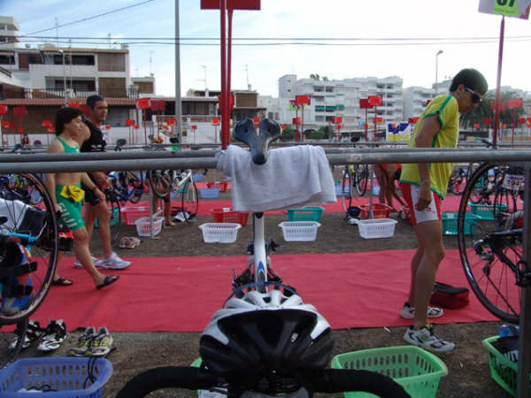
Marcas prohibidas en Transición

Slide 55
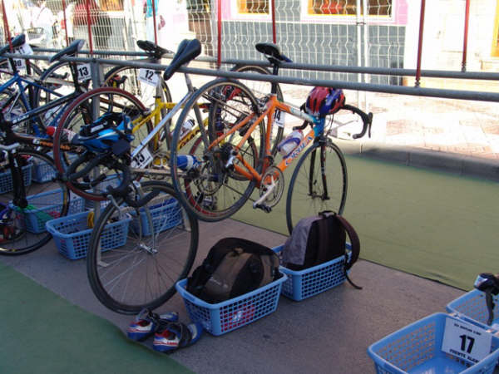
Material que no es de competición no autorizado en Transición

Slide 56
Sanciones en el Area de Transición
No presentación de licencia o DNI a la entrada del área de transición (control de material) | Área Transición | No se permite la entrada
No usar exclusivamente el espacio asignado en el AT | Área Transición | GGEE – ADV + Para y Sigue Elite – ADV + Área Penalización
Utilizar marcas o elementos distintivos para identificar la zona en el AT | Área Transición | ADV
Montar en la bicicleta antes de la línea de montaje | Área Transición | GGEE – ADV + Para y Sigue Elite – ADV + Área Penalización
Desmontar de la bicicleta después de la línea de desmontaje | Área Transición | GGEE – ADV + Para y Sigue Elite – ADV + Área Penalización
Colgar la bicicleta por una de las partes de manillar | Área Transición | GGEE – ADV + Para y Sigue Elite – ADV + Área Penalización
Circular en bicicleta por el área de transición | Área Transición | GGEE – ADV + Para y Sigue Elite – ADV + Área Penalización
No circular por el área de transición conforme al tráfico establecido | Área Transición | GGEE – ADV + Para y Sigue Elite – ADV + Área Penalización

Slide 57
Reclamaciones y Apelaciones
Los atletas, excepto aquellos eliminados, o técnicos de los clubes acreditados, podrán hacer reclamaciones y/o apelaciones, según se detalla a continuación:
Reclamaciones contra la lista de salida: Antes de la reunión informativa y, de no existir ésta, hasta una hora antes de la primera salida de la jornada.
Reclamaciones contra la lista provisional de resultados, la actitud de otro deportista y/o irregularidades en la organización de la competición: Quince minutos después del más tardío de estos dos hechos:
  La publicación de la lista provisional de resultados en el tablón de anuncios.
  La entrada en meta del atleta implicado.
Apelaciones contra sanciones aplicadas por el Juez Arbitro, o por decisiones tomadas por él: Quince minutos después del más tardío de estos dos hechos:
  La publicación de la sanción o de la decisión en el tablón de anuncios.
  La entrada en meta del atleta sancionado.

Slide 58
Reclamaciones
Las reclamaciones serán formuladas por escrito y entregadas al Juez Arbitro de la competición, quien a la vista de las alegaciones presentadas, tomará las decisiones que crea convenientes.

Slide 59
Apelaciones
Las apelaciones serán formuladas por escrito y entregadas al Juez Árbitro, junto con una fianza de importe igual a la mitad de la inscripción, con un mínimo de 20 €, quien revisará en primera instancia su decisión. De ratificarse en la misma entregará la apelación al Jurado de Competición para que sea éste quien resuelva el caso. En el supuesto en que el Jurado de Competición resuelva a favor del recurrente, le será devuelto el importe de la fianza depositada.

Slide 60
ParaTriatlon
Consideraciones en cuanto a los recorridos y eliminación de barreras

Slide 61
Categorías
TRI 1. Bicimanual. Parapléjicos, cuadrapléjicos, polio, amputación ambas piernas. Debe utilizar la bicimanual en el circuito de ciclismo y una silla de ruedas de carrera en el segmento de carrera a pie
TRI 2. Incapacidad severa de las extremidades inferiores. Amputación por encima de la rodilla, el atleta deberá montar en bicicleta y correr con una prótesis que incluya rodilla o similar, o correr con muletas
  TRI 3. Los otros. Esta categoría incluye aquellos atletas que tengan esclerosis múltiple, distrofia muscular, parálisis muscular, amputación de ambas piernas o parálisis en múltiples extremidades. Estos atletas montarán en bicicleta y correrán, pudiendo utilizar arneses o prótesis si así lo requiere.
  TRI 4. Impedimento en brazos. Incluyendo parálisis, amputación por encima y debajo del codo e impedimento en ambas extremidades superiores. Los atletas podrán utilizar prótesis, arneses o “sling” sobre la bicicleta o mientras corren.
  TRI 5. Impedimento menor de piernas. Incluyendo amputación por debajo de la rodilla. El atleta monta en bici y corre con una prótesis.
  TRI 6. Impedimento visual. Legalmente ciego (20/200 de visión, una vez corregida la visión). Es obligatorio que el guía sea del mismo sexo durante toda la carrera. El atleta deberá ser atado al guía durante la natación, en el segmento de ciclismo usarán un tándem y en la carrera a pie van atados.

Slide 62
Ayudantes y Gorros
TRI 1 = 2 ayudantes
TRI 2 a TRI 6 = 1 ayudante
TRI 6 = Guía
TRI 1 = Gorro rojo
Gorro blanco = Ayuda desde salida de natación a zona de retirada neoprenos
Gorro azul = No necesita ayuda

Slide 63
Recorridos
Natación
  Inicio desde el agua. En el caso de mas de una vuelta, no se sale del agua
Ciclismo
  Evitar giros de 180º
  Evitar pendientes superiores al 12%
  Drafting no permitido
Carrera
  Evitar giros de 180º

Slide 64
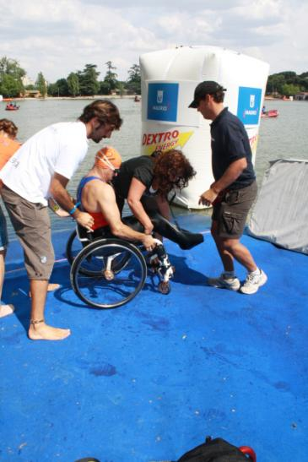
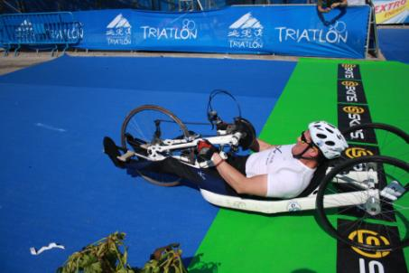
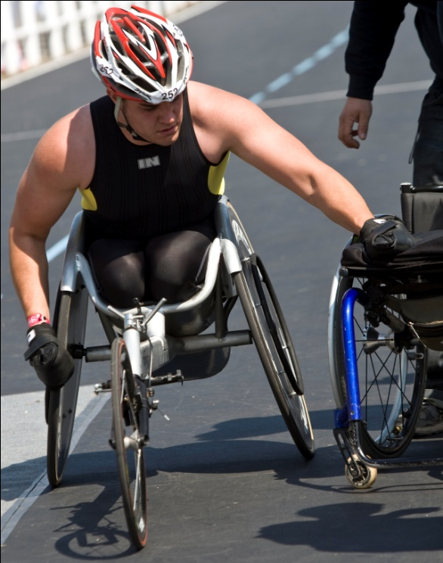
Tri 1

Slide 65
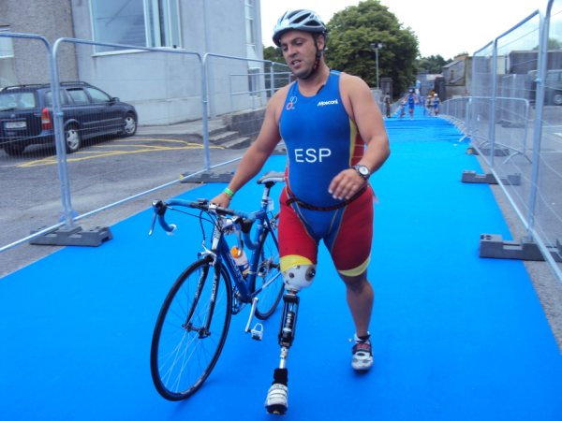
Tri 2

Slide 66
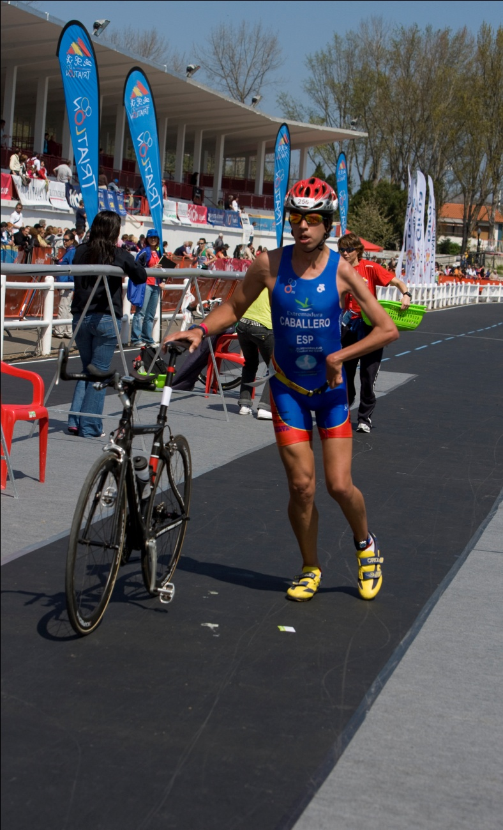

Tri 3

Slide 67

Tri 4

Slide 68

Tri 5

Slide 69


Tri 6

